Slide 1
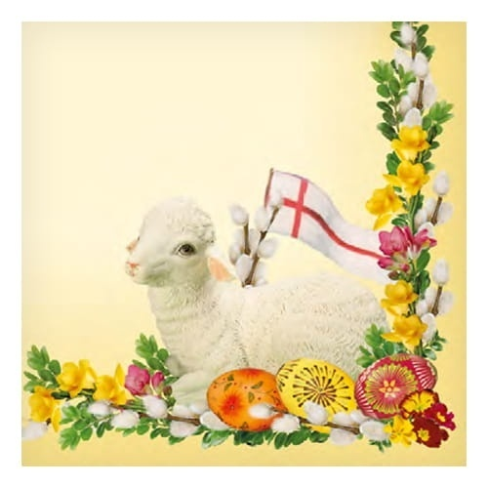
ŚWIĘCIMY
WIELKANOCNE POKARMY

Slide 2
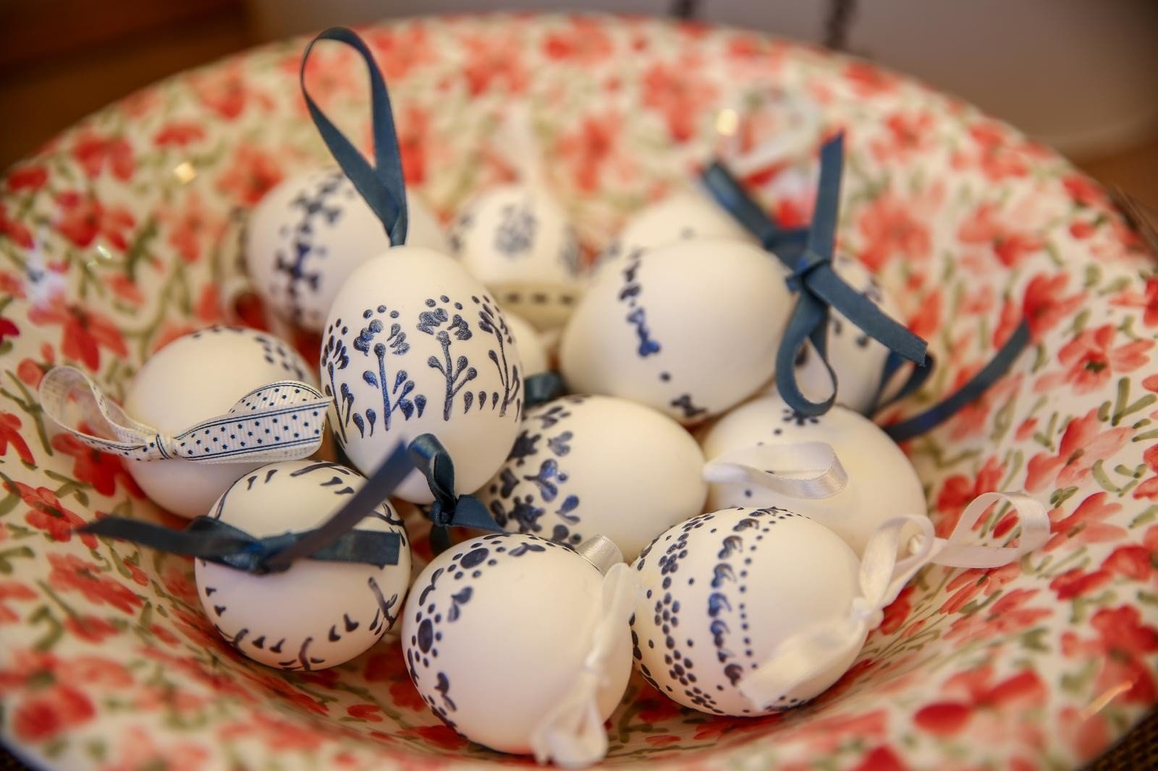
KOCHANI, NIEDŁUGO WIELKANOC!!!
ALE PRZED NAMI JESZCZE TROCHĘ PRACY I PRZYGOTOWAŃ

Slide 3
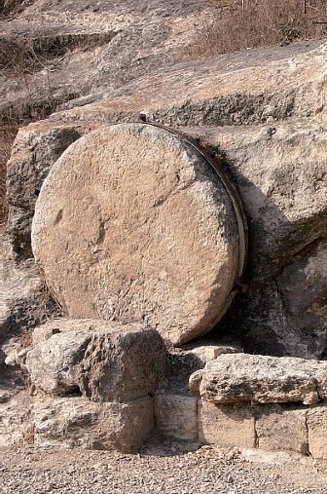
Grób Pana Jezusa
Po śmierci Pana Jezusa zdjęto Jego Ciało z krzyża i włożono do grobu wykutego w skale. Było to w piątkowy wieczór.
Grób Pana Jezusa został zapieczętowany wielkim głazem.
Przy grobie stanęli również żołnierze, którzy pilnowali, aby nikt nie przyszedł wykraść ciała Pana Jezusa.

Slide 4
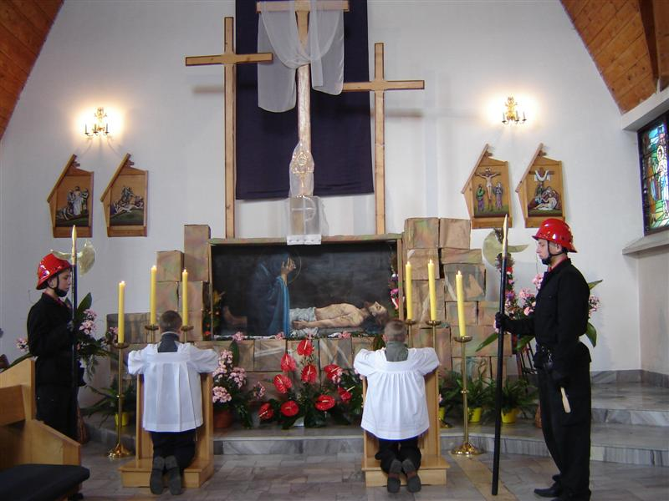
Na pamiątkę tych wydarzeń w naszych kościołach buduje się takie groby, żeby przypomnieć wydarzenia związane z historią Jezusa z Nazaretu.

Slide 5
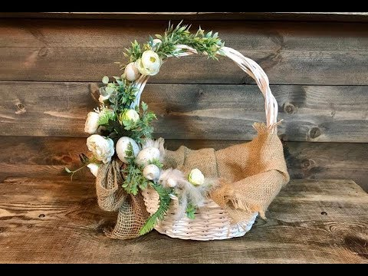
ŚWIĘCIMY POKARMY
W czasie, gdy Pan Jezus leży w grobie, przygotowujemy się na to, co będzie dalej…
(Ale o tym opowiem następnym razem)
Nasze przygotowania zaczynamy od udekorowania koszyczka wielkanocnego

Slide 6
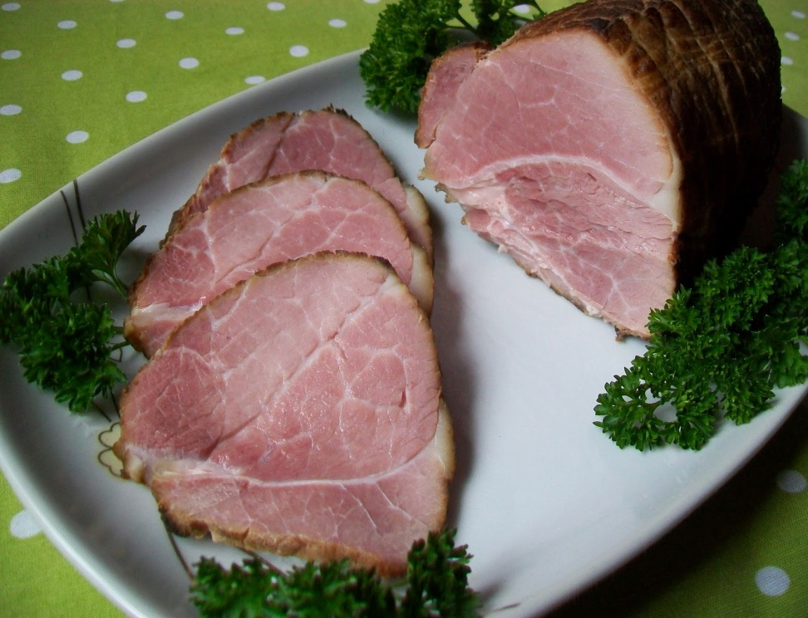
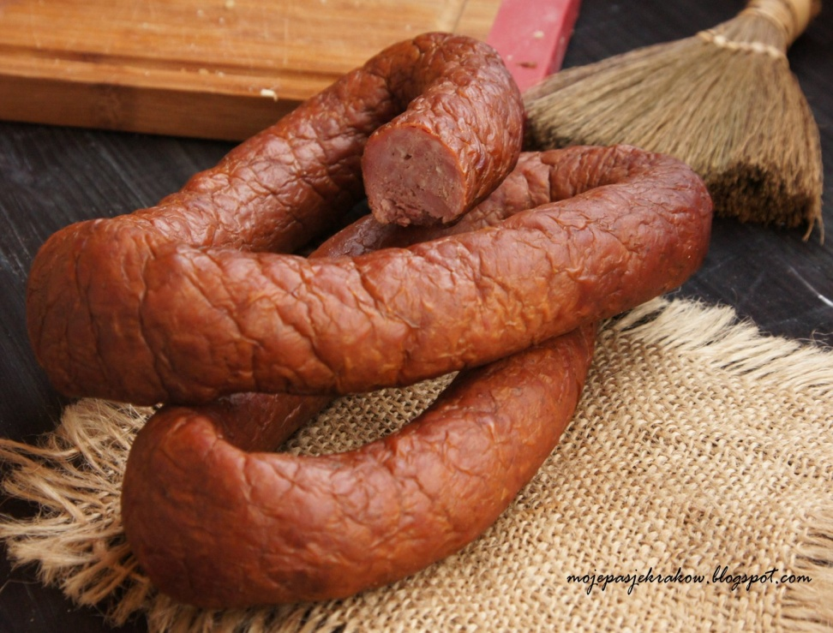
CO WŁOŻYMY DO KOSZYCZKA???
SZYNKĘ
KIEŁBASĘ

Slide 7
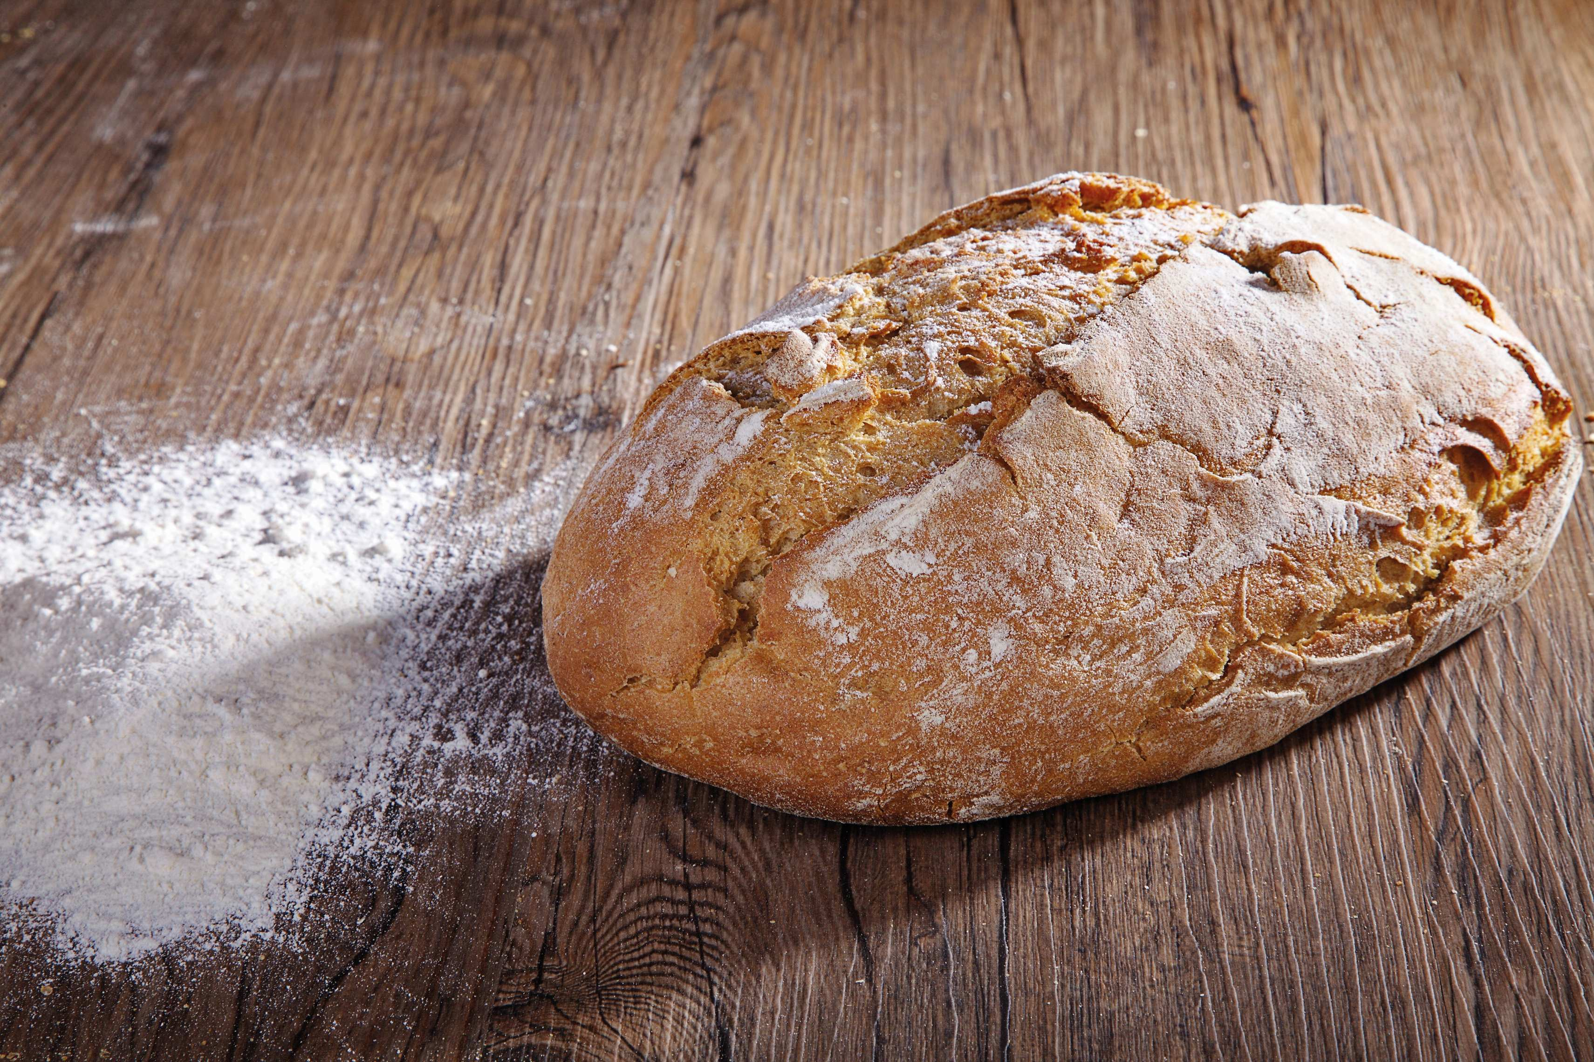
CHLEB

Slide 8
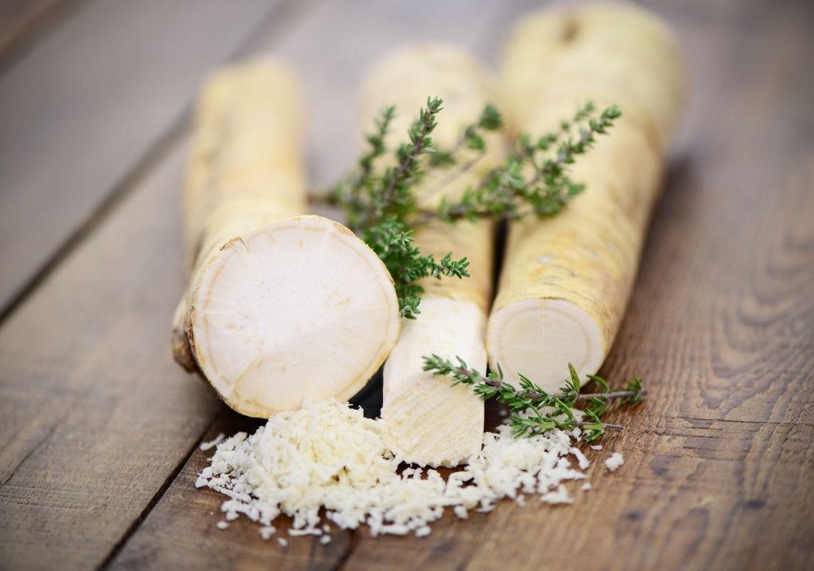
CHRZAN

Slide 9
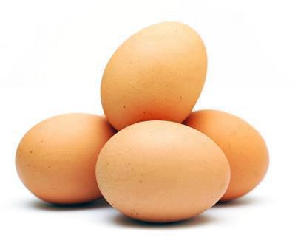
JAJKA

Slide 10
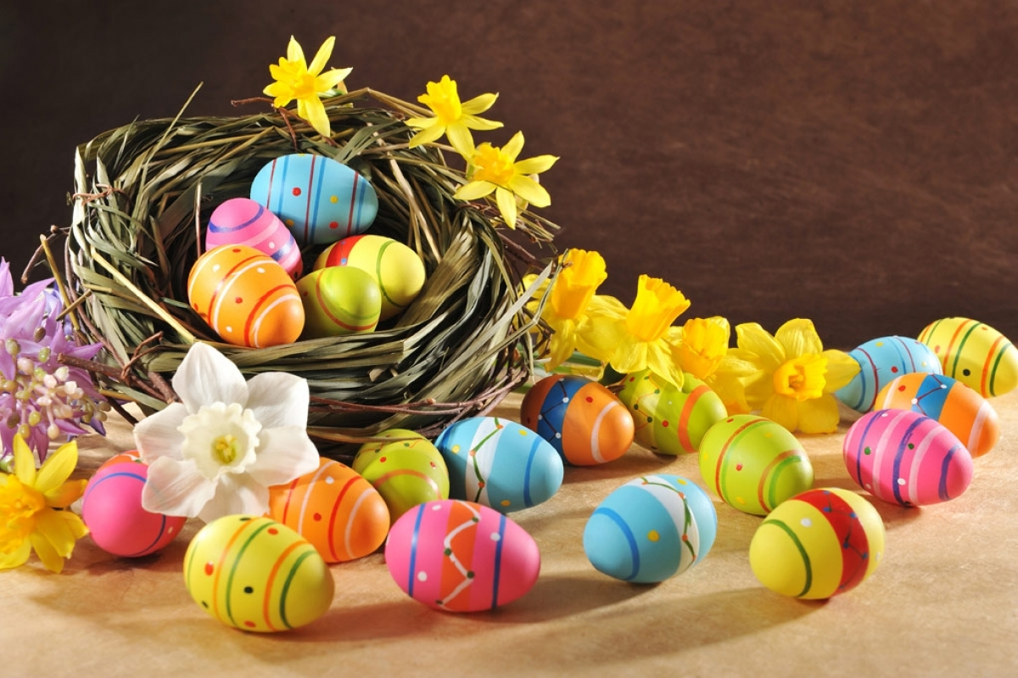
PISANKI

Slide 11
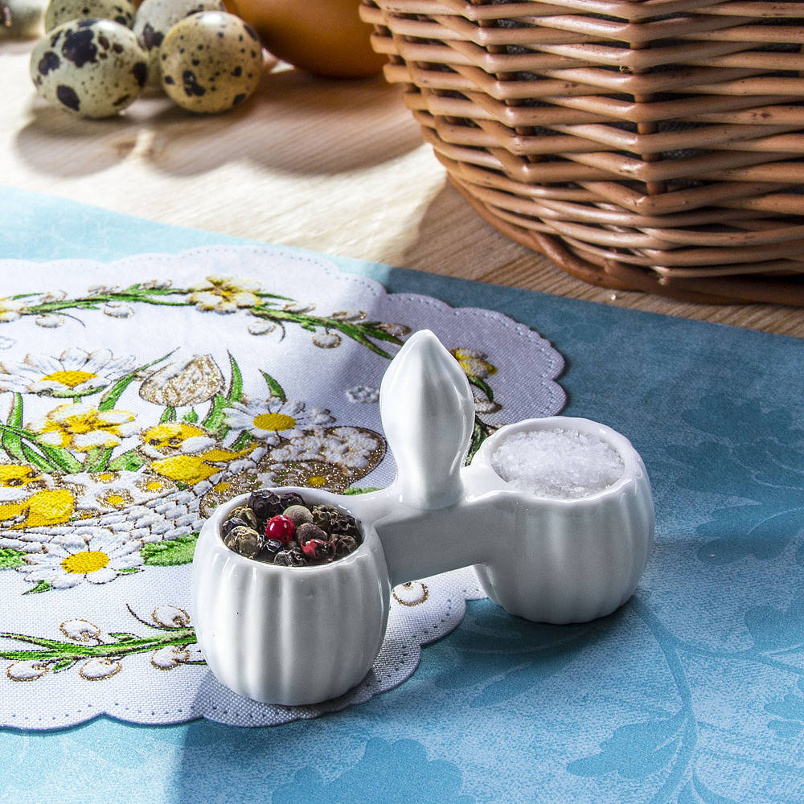
SÓL I PIEPRZ

Slide 12
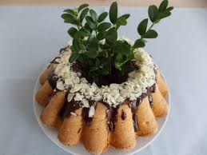
BABECZKĘ

Slide 13
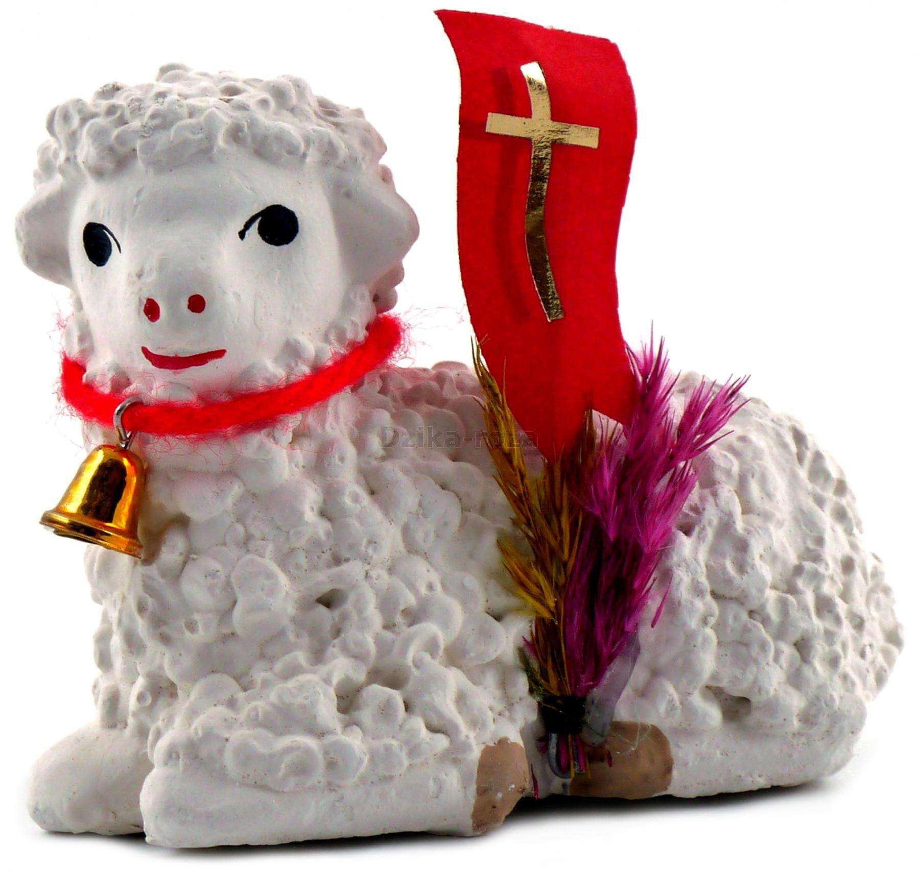
WIELKANOCNEGO
BARANKA

Slide 14
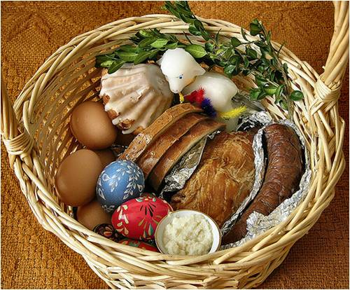
I KOSZYCZEK
GOTOWY…

Slide 15
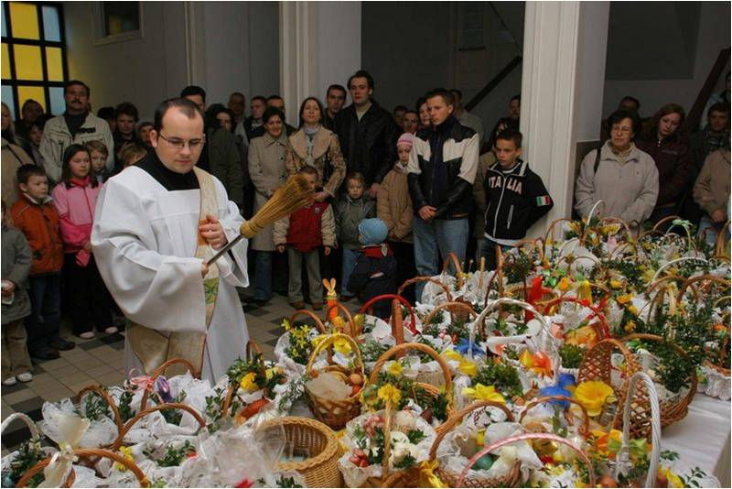
GDYBY TO BYŁO MOŻLIWE
TO ZANIEŚLIBYŚMY NASZE KOSZYCZKI DO KOŚCIOŁA
ŻEBY KSIĄDZ JE POŚWIĘCIŁ
ALE W TYM ROKU
POŚWIĘCĄ JE WASI RODZICE
W DOMU

Slide 16

KOCHANE
DZIECI…
JUŻ TERAZ MOŻECIE ZACZĄĆ MALOWAĆ PISANKI
A MOŻE ODNAJDZIECIE GIPSOWEGO BARANKA Z ZESZŁEGO ROKU?
MOŻECIE TEŻ POMÓC MAMIE UPIEC ŚWIĄTECZNE CIASTECZKA

Slide 17
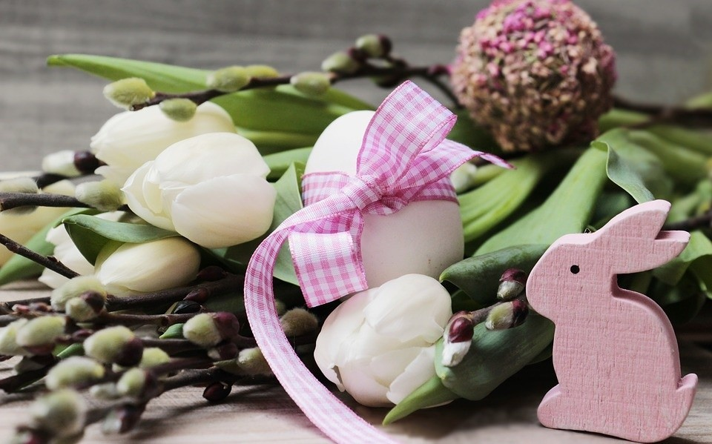
ALE NAJPIERW ZADANIE…
WYKONAJCIE ZADANIE W KATECHIZMIE
TYM RAZEM AŻ DWIE KARTKI!!!
nr 47 i 48
POZDRAWIAM WAS SERDECZNIE
Ks. Zbigniew

